Slide 1

Ministério das
Comunicações
2015

Slide 2
O MINISTÉRIO
Secretaria de Telecomunicações
Políticas para expansão dos serviços de telecomunicações, prioritariamente o acesso à banda larga
Secretaria de Comunicação Eletrônica
Democratização de acesso dos serviços de rádio e televisão
Secretaria de Inclusão Digital
Inserção social por meio da oferta e uso das novas tecnologias de informação e comunicação
Anatel
Correios
Telebras

Slide 3
O MINISTÉRIO
MISSÃO
FORMULAÇÃO E ARTICULAÇÃO DAS POLÍTICAS DE COMUNICAÇÃO
ENXERGA O ACESSO À COMUNICAÇÃO COMO PARTE DO PROJETO DE INCLUSÃO SOCIAL , ECONÔMICA E CULTURAL
REGULAÇÃO, FISCALIZAÇÃO E AVALIAÇÃO DAS POLÍTICAS E SERVIÇOS DE COMUNICAÇÕES

Slide 4

_telecomunicações

Slide 5
QUALIDADE / CUSTO DA TELEFONIA E INTERNET
Dois dos setores campeões de reclamações, telefonia e internet dividem espaço e importância com serviços vitais à população
Problema mundial justificado pela dependência cada vez maior das pessoas aos serviços de telecomunicações
Esforço do governo para ampliar a qualidade e quantidade de sinal em todas as regiões do Brasil (Lei de Antenas e Desonerações para pequenas antenas)
Custo da telefonia ainda elevado, mas em queda

Slide 6
QUALIDADE / CUSTO DA TELEFONIA E INTERNET

Slide 7
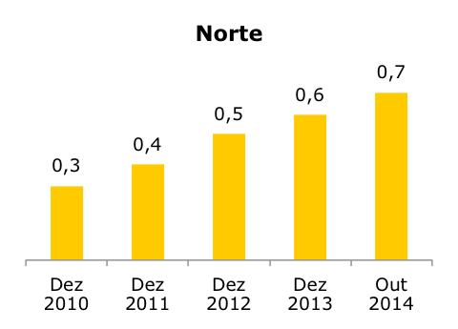
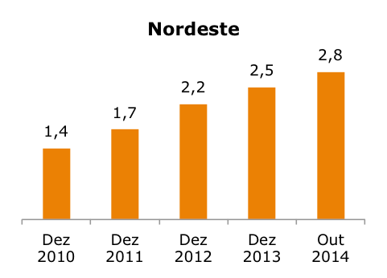
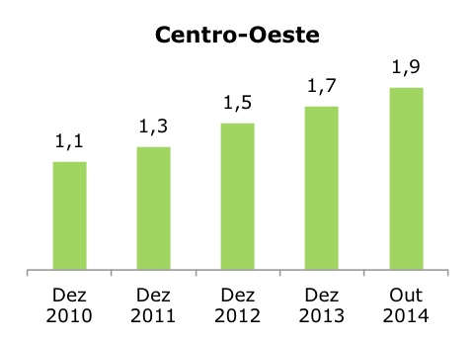
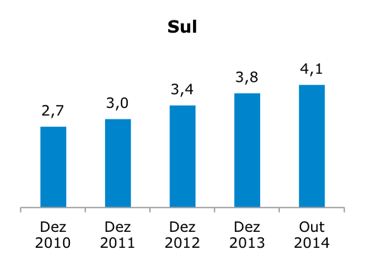
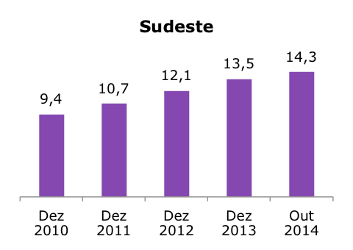
BANDA LARGA FIXA
+126%
+107%
+69%
+52%
+51%
Crescimento dos acessos entre 2010 e 2014
+59%
Todos os municípios com serviço
Banda larga fixa do PNBL:
1 Mbps por até R$ 35,00
com 2,6 milhões de clientes
em 5 mil cidades
Fonte: Anatel

Slide 8
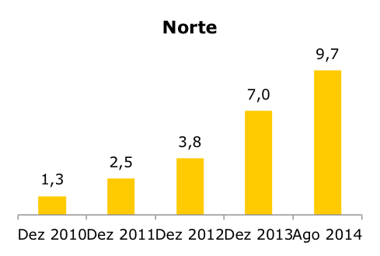
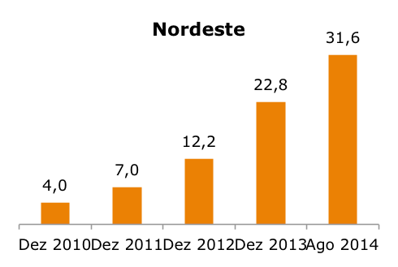
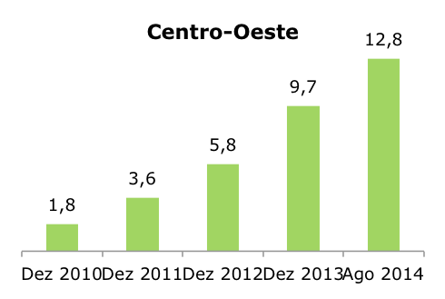
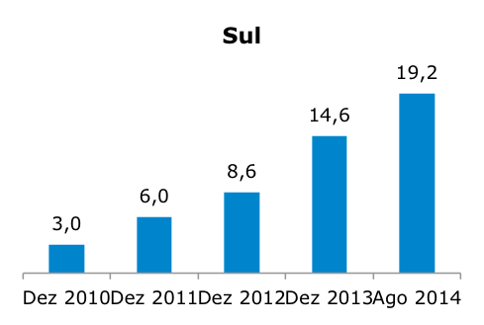
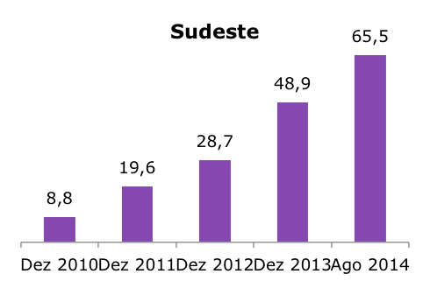
BANDA LARGA MÓVEL
+688%
+615%
+670%
+642%
+536%
3G
138,8 milhões de acessos
em 3.599 cidades
4G:
4,17 milhões de acessos
em 323 cidades
Fonte: Anatel

Slide 9
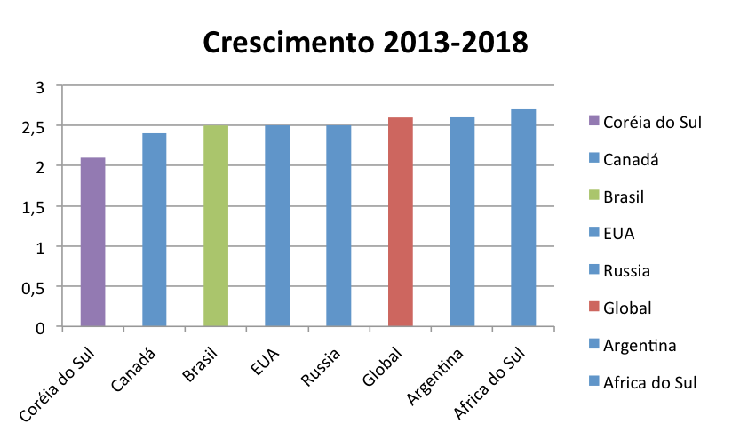
VELOCIDADE MÉDIA BANDA LARGA FIXA
Perspectiva atual é de crescimento da velocidade média no Brasil em linha com a média global.
x
x
x
Fator multiplicador da velocidade
x
x
x
Fonte: Cisco VNI 2013-2018 Forecast Highlights.

Slide 10
2015 - 2018
 | 2011-2014 | Meta 2015-2018 (Banda Larga para Todos)
Acessos Banda Larga móvel e fixa | 197 milhões | 300 milhões
Velocidade Média | 6,8 Mbps* | 25 Mbps
Cidades com 3G | 3.805 | 4.994*
Cidades com 4G | 53 | 1142
* Em 2019, todos os municípios serão atendidos
*Fonte: Cisco VNI 2013-2018 Forecast Highlights.

Slide 11
COMPARAÇÃO INTERNACIONAL
Geral: indicadores de acesso, uso e habilidade.
Crescimento BRASIL
+32%
Crescimento MUNDO
+21%
Fonte: Edições 2014, 2013 e 2012 do relatório “Measuring Information Society” da União Internacional de Telecomunicações – UIT .

Slide 12
COMPARAÇÃO INTERNACIONAL

Slide 13
COMPARAÇÃO INTERNACIONAL

Slide 14
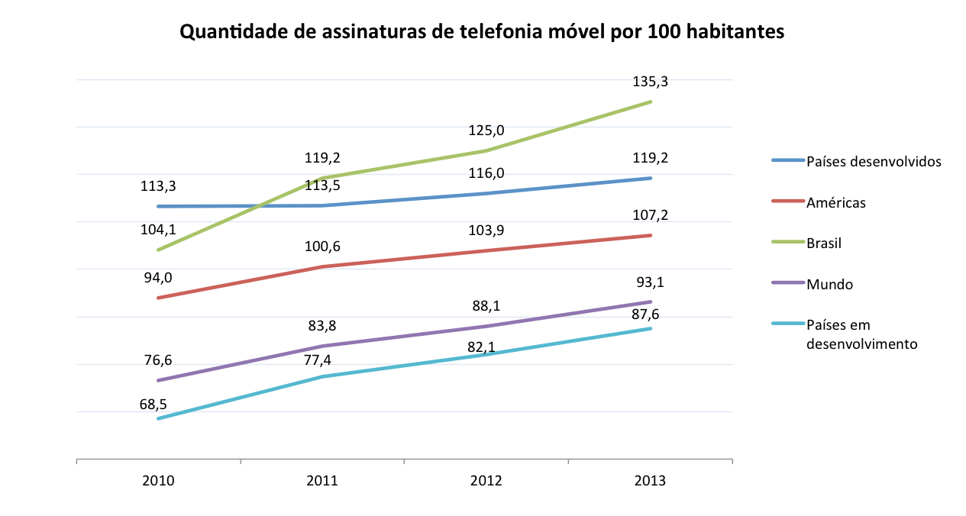
COMPARAÇÃO INTERNACIONAL

Slide 15
COMPARAÇÃO INTERNACIONAL
Fonte: “OECD Communications Outlook 2013” e Telebrasil.

Slide 16
BANDA LARGA PARA TODOS
Levar internet banda larga para 95% da população até 2018 a um custo acessível
Elevar a velocidade média da banda larga fixa no Brasil de 5 para 25 Mbps
Alcançar 300 milhões de conexões à internet até 2018
Meta de acesso de 45% dos domicílios urbanos com redes de acesso via fibra óptica
Financiamento via orçamento federal, desonerações tributárias (leilões reversos) e investimentos privados
Conexão em escolas públicas capaz de viabilizar os trabalhos pedagógicos dos alunos – ideal entre 50 e 100 MB

Slide 17
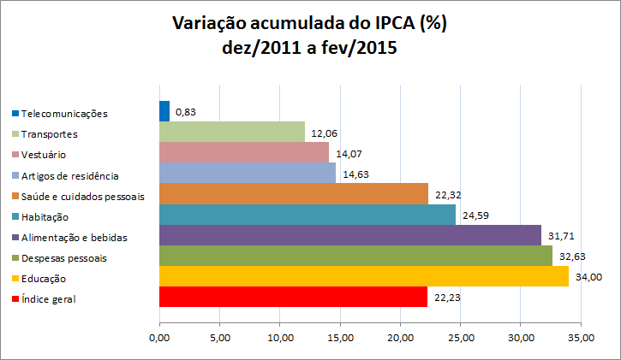
IMPORTÂNCIA PARA ECONOMIA
Receita operacional bruta do setor é cerca de 5% do PIB do Brasil (R$227 bilhões em 2013) – dentro da média mundial
Consultoria IDC estima que o mercado de Telecom atingirá US$ 104 bilhões de receitas em 2015

Slide 18
CONTEÚDOS DIGITAIS CRIATIVOS
APL CONTEÚDOS
Foco no estímulo à criação de centros de produção e pós-produção de conteúdos audiovisuais. Investimento de R$ 32 milhões, desde 2012
FOMENTO A APLICAÇÕES
Ações de incentivo ao desenvolvimento de aplicativos e jogos eletrônicos por meio de seleções de desenvolvedores como prêmio Inovapps. Investimento de R$ 5 milhões em 2014
GINGA BRASIL
Estímulo ao desenvolvimento do padrão nacional de interatividade da TV digital brasileira por meio de capacitação de profissionais, criação e difusão de aplicativos de interatividade. Investimento de R$ 5 milhões desde 2013.

Slide 19
CONTEÚDOS DIGITAIS CRIATIVOS
Juntas todas as inciativas pessoais e de grupos em termos de inovação e tecnologia para em uma iniciativa conjunta conseguirmos dar visibilidade à criatividade de boas ideias brasileiras
Há um desejo do governo de incentivar um grande estande brasileiro em Barcelona, no ano que vem, para marcar a maior participação brasileira na maior feira de Telecom do mundo.

Slide 20
FUST
Instituição do Fundo em 2000
Escopo de utilização do FUST de utilização apenas em telefonia fixa, segundo entendimento do TCU
Ministério vem argumentando pela necessidade de revisão da Lei do FUST, a fim de permitir sua aplicação em outros serviços
Alteração deve ser precedida de um amplo debate na sociedade sobre os objetivos dessa mudança

Slide 21
_governança da internet

Slide 22

POSIÇÃO DO BRASIL E SEGURANÇA DE DADOS
A partir das revelações do Wikileaks, foi aberto um debate internacional, onde o Brasil é protagonista
Internet constituída sob coordenação demasiada nos EUA, que são os geradores de IP
Internet deve ser vista idealmente como patrimônio da humanidade, governado por vários países que tenham interesse e capacidade para participar desse processo de gerenciamento
Necessário entender a internet como um espaço onde a segurança não pode ser garantida por ninguém e por nenhum governo, mas que deve ser regida, vigiada e gerenciada por uma união de países e não um somente.
Governança democrática, transparente, multilateral e multissetorial

Slide 23
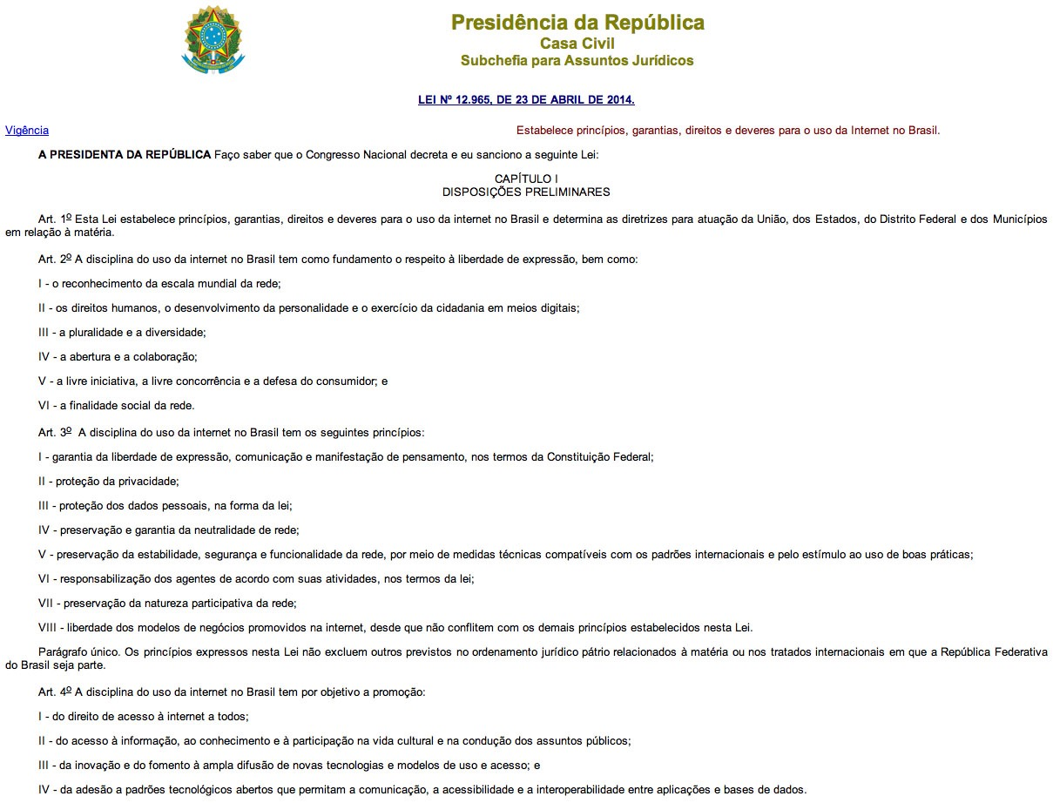
MARCO CIVIL DA INTERNET
Modelo pioneiro de governança da internet aprovado após amplo debate com sociedade
Regulamentará sobre liberdade, privacidade e neutralidade na rede
Debate já ocorreu no Ministério da Justiça e agora está ocorrendo na Anatel

Slide 24

_inclusão digital

Slide 25
CIDADES DIGITAIS
339 cidades digitais previstas
77 do projeto piloto (2011) sendo 45 instaladas
262 incluídas no PAC 2 / recursos garantidos para fase de contratação
Investimento necessário de R$ 245 milhões (R$ 44 mi do MC)
Levar rede de fibra óptica para municípios
Gestores públicos municipais podem solicitar formação de servidores locais e instalação de aplicativos para governo eletrônico
Aperfeiçoamento da interação entre serviço público e população
Anel de fibra óptica que conecta escolas, UBSs e secretarias municipais
Pelo menos um ponto de acesso livre wi-fi

Slide 26
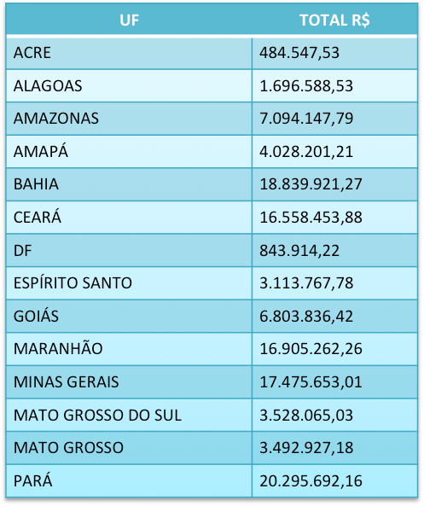
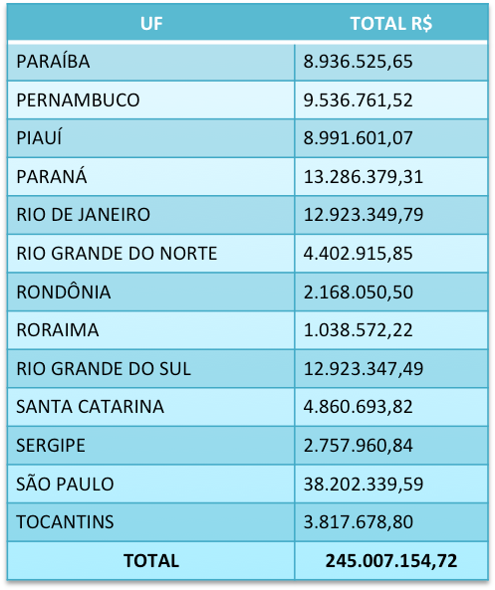
INVESTIMENTO ESTIMADO POR ESTADO
CIDADES DIGITAIS

Slide 27
GESAC
PROGRAMA GOVERNO ELETRÔNICO
Oferece gratuitamente conexão banda larga prioritariamente em áreas de vulnerabilidade social
Conexão via terrestre e satélite em telecentros, escolas rurais e urbanas, unidades de saúde, CRAs, aldeias indígenas, assentamentos e bibliotecas
Contratação de aproximadamente 20 mil pontos GESAC até 2018, sendo 7 mil já contratados pelo MC e cerca de 13 mil sob gestão do Ministério da Saúde
Necessidade de R$ 50 milhões para 2015

Slide 28
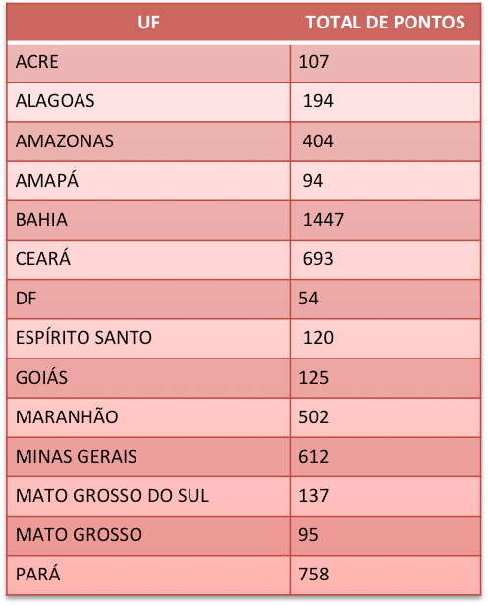
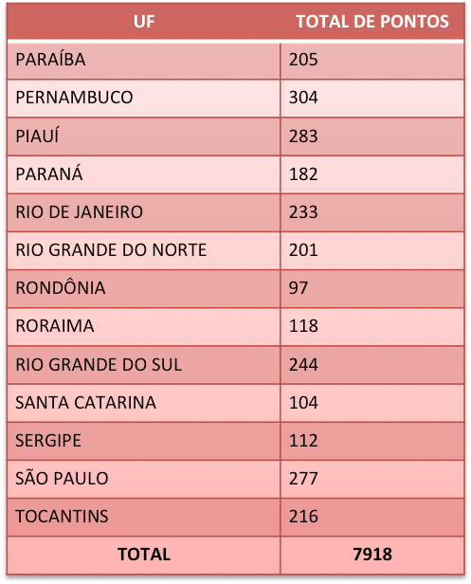
PONTOS POR ESTADO
GESAC

Slide 29

_radiodifusão

Slide 30
DESBUROCRATIZAÇÃO
RADIODIFUSÃO PÚBLICA
Criação de Grupo de Trabalho (17/03) no MC para encontrar soluções para diminuir a burocracia e modernizar trâmites dos processos de outorga e pós-outorga
Transparência total e completa abertura dos processos que envolvem a radiodifusão brasileira – com informações online
Planos Nacionais de Outorga - pelo menos uma emissora em cada município
Meta: processo aberto no começo do ano deve ser concluído, no máximo, no final do ano

Slide 31
DESLIGAMENTO
TV ANALÓGICA
Limpeza de espectro 700 MHz / leilão de telefonia (R$ 5,8 bilhões, além de R$ 3,6 bilhões para EAD viabilizar migração)
Projeto piloto em Rio Verde (GO) em 29 de novembro 2015
Abril 2016 Brasília / maio São Paulo / junho Belo Horizonte
População deverá receber avisos 365 dias antes
Beneficiários do Bolsa Família receberão gratuitamente conversores e antenas
Máxima interatividade
Conversores disponibilizarão conteúdos digitais interativos
Só haverá desligamento em um município se, no mínimo, 93% dos domicílios estiverem aptos a receber TV digital
Meta: chegar em 2018 com todo o país tendo cobertura digital

Slide 32
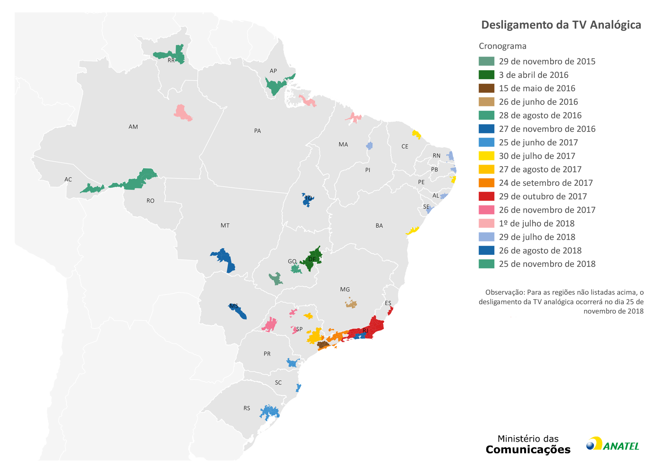
CRONOGRAMA DESLIGAMENTO TV ANALÓGICA

Slide 33
DESLIGAMENTO
TV ANALÓGICA
Limpeza de espectro 700 MHz / leilão de telefonia (R$ 5,8 bilhões, além de R$ 3,6 bilhões para EAD viabilizar migração)
Projeto piloto em Rio Verde (GO) em 29 de novembro 2015
Abril 2016 Brasília / maio São Paulo / junho Belo Horizonte
População deverá receber avisos 365 dias antes
Beneficiários do Bolsa Família receberão gratuitamente conversores e antenas
Máxima interatividade
Conversores disponibilizarão conteúdos digitais interativos
Só haverá desligamento em um município se, no mínimo, 93% dos domicílios estiverem aptos a receber TV digital
Meta: chegar em 2018 com todo o país tendo cobertura digital

Slide 34
ANATEL
Revisão das metas de universalização da telefonia fixa (PGMU)
TAC (1,8 mil processos)
Prazos para inserção do 9 dígito para telefonia móvel: até 31/05 – PE, AL, PB, RN, CE e PI – até o final do ano todos os estados
Desligamento da TV analógica
Defesa do consumidor
Plano Geral de Metas de Competição (PGMC) que equilibrou a oferta de capacidade de rede no atacado

Slide 35
TELEBRÁS
Investimento e coordenação e de uma atualização estratégica
Participa ativamente da formulação do Banda Larga Para Todos
Dedicada a comunicação via internet
Conduziu a Copa de 2014 – sem falha.
Lançar o satélite para comunicação militar e levar sinal de internet onde a fibra optica não chega.
Empresa para lançamento de um cabo de fibra optica entre Brasil e Portugal

Slide 36
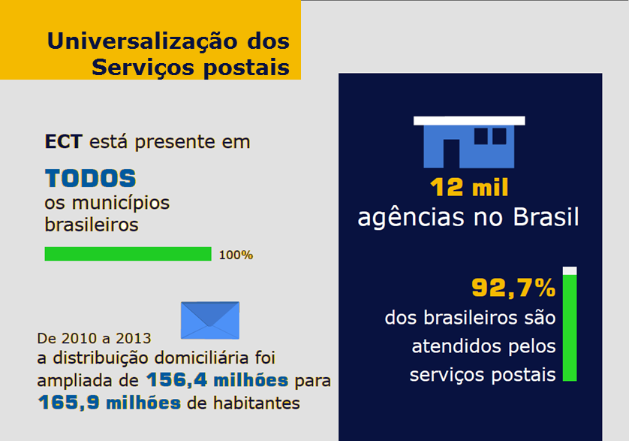
CORREIOS

Slide 37
CORREIOS
DESAFIOS E FRAGILIDADES
Produtos e serviços eletrônicos reduzindo o tráfego postal tradicional
Entrada dos grandes operadores globais e acirramento da concorrência
Experiências internacionais consolidadas de diversificação da atuação
Modelo empresarial esgotado (pouco foco em clientes e desenvolvimento de negócios)

Slide 38
CORREIOS
PROJETOS ESTRATÉGICOS
Transporte Aéreo de Carga (RPN): desenvolver novos produtos e serviços com flexibilização de horários e rotas / reduzir despesas / diminuir pagamentos de penalidades
Servicos Postais Eletrônicos: correios híbrido (entrega em papel ou eletrônica de bihetes extratos, folders), comunicação multicanal (mensagens e caixa potal digitais), e certificação digital
Modernizar o segmento de Logística

